Slide 1
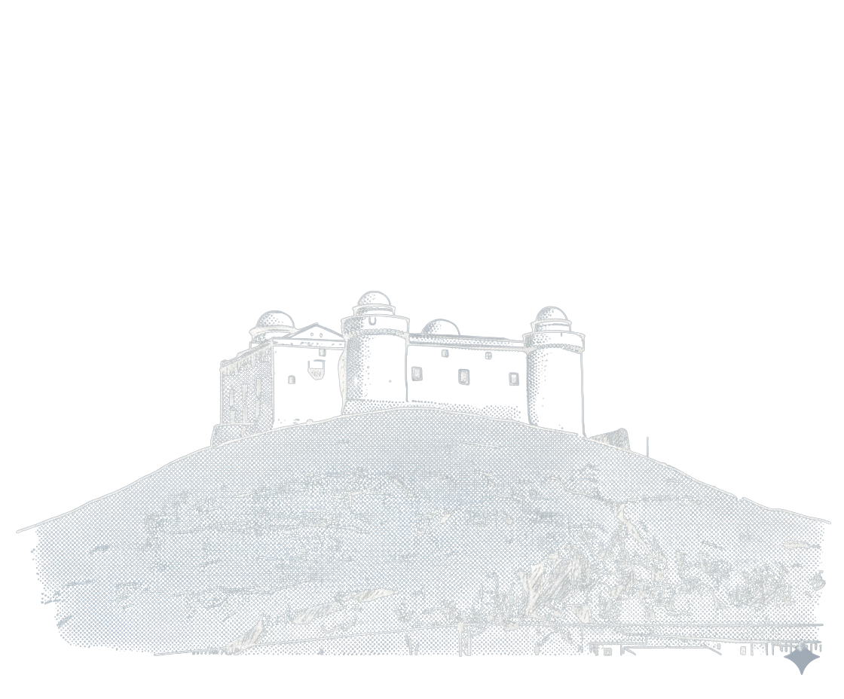



II JORNADA PROVINCIAL DE
AGENDAS URBANAS Y RURALES
La Calahorra (Granada)
26 de noviembre de 2025

Slide 2

Introducción
MANCOMUNIDAD DE MUNICIPIOS DE LA COMARCA DE BAZA
Juan Francisco Torregrosa Martínez
Alcalde de Benamaurel

Slide 3



ANGENDA URBANA
ESPECIALIZARSE EN
EL SECTOR AGRO
REEVERTIR LA DESPOBLACIÓN
PROVOCAR UN CONSENSO
UTILIZAR LA DECLARACIÓN
DEL GEOPARQUE
CONECTAR LA COMARCA DE BAZA CON EL EJE DEL MEDITERRÁNEO-LEVANTE
5 Retos de la Comarca de Baza
10 Objetivos de la Agenda Urbana Española. (AUE)
15 Objetivos Específicos de la Comarca de Baza
58 Acciones Estratégicas

Slide 4

MEDIDAS TRACTORAS AGENDA URBANA DE LA COMARCA DE BAZA
MEDIDA TRACTORA 1 | MEDIDA TRACTORA 2
SENDA PEATONAL DEL NEGRATÍN | GUIA DE INTERVENCIÓN EN LOS ENTORNOS DE CASAS-CUEVA

Slide 5


Objetivos de las MTAU
Colaboración a la consecución de los Retos y Objetivos de la Agenda Urbana
Reto 2. Revertir la despoblación
Objetivo 08. Mejorar la movilidad comarcal: sostenibilidad y conectividad
Acción 05.02.002. Redes peatonales y carriles bici entre municipios
Reto 3. Utilizar la declaración de Geoparque
Objetivo 07 Diseñar una estrategia de turismo sostenible
Acción 07.02.002. Infraestructuras turísticas entorno pantano del Negratín
Acción 07.02.003. Continuidad de los programas de promoción de las casas-cueva
Acción 07.02.004. Rutas de la Vía Verde. Integración de productos turísticos.
Acción 07.02.001. Impulsar la mejora de espacios públicos y regeneración de cascos urbanos y zonas de casas-cueva.
Reto 5. Conectar la Comarca con el Mediterráneo-Levante
Acción 01.02.001. Ordenación jurídica y urbanística de las Casas Cueva en la Comarca

Slide 6
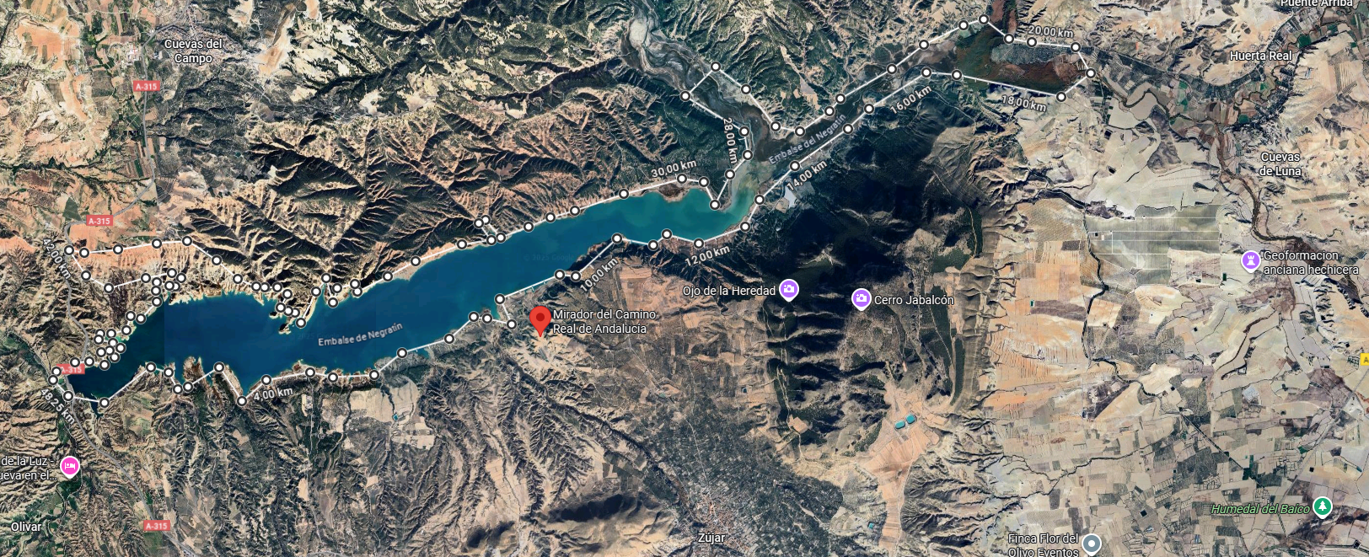

La Gran Senda del Negratín

Slide 7

La Gran Senda del Negratín
Estudio de factibilidad técnica para la creación del itinerario y la integración de los tramos y productos turísticos ya operativos
6 municipios; 60 km circunvalando el embalse de Negratín en el marco de la Red de Senderos del Geoparque de Granada
Entorno geológico de gran interés científico, ambiental y paisajístico. Parte central del Geoparque de Granada: Jabalcón, Junta de ríos, Falla de Baza, badlands, etc.
Proximidad al gran eje de la Vía Verde Guadix-Baza- Almendricos (Murcia)
Integración con otros productos turísticos estratégicos como las Casas-Cueva, los Baños termales de Zújar y la práctica de deportes náuticos, mountain-bike o el vuelo libre.

Slide 8
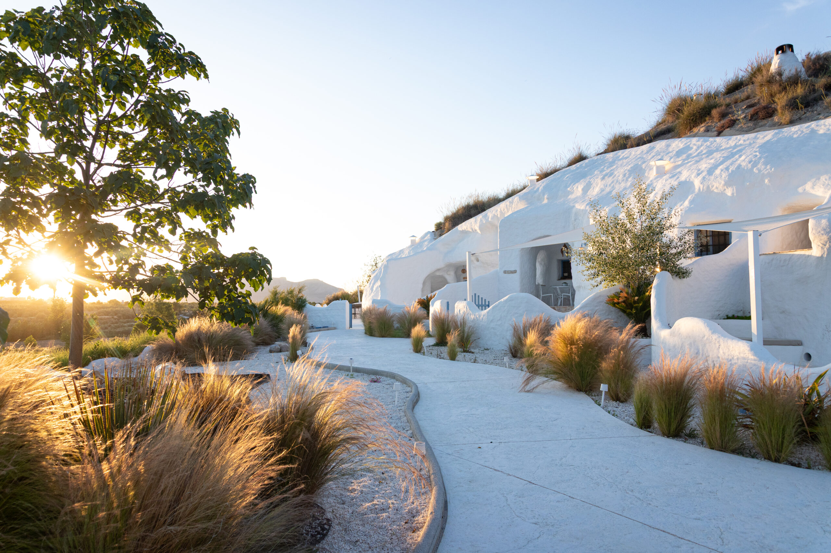
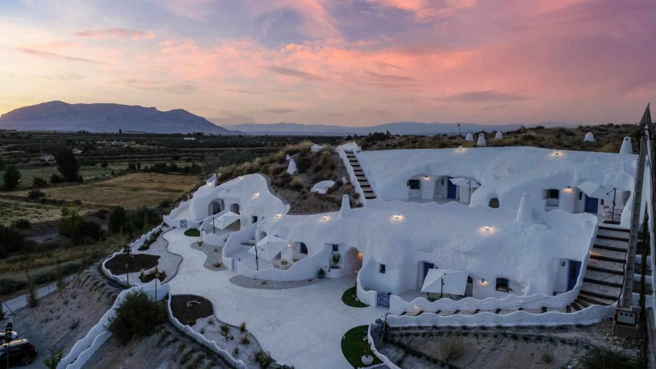
GUIA DE INTERVENCIÓN EN LOS ENTORNOS DE CASAS-CUEVA

Slide 9
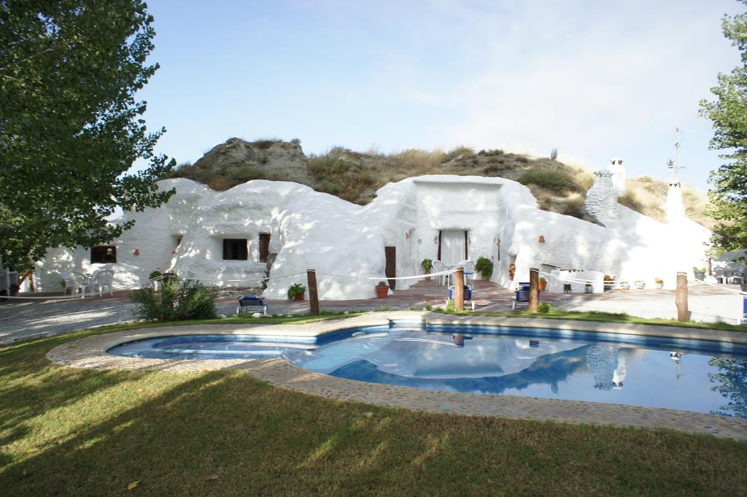
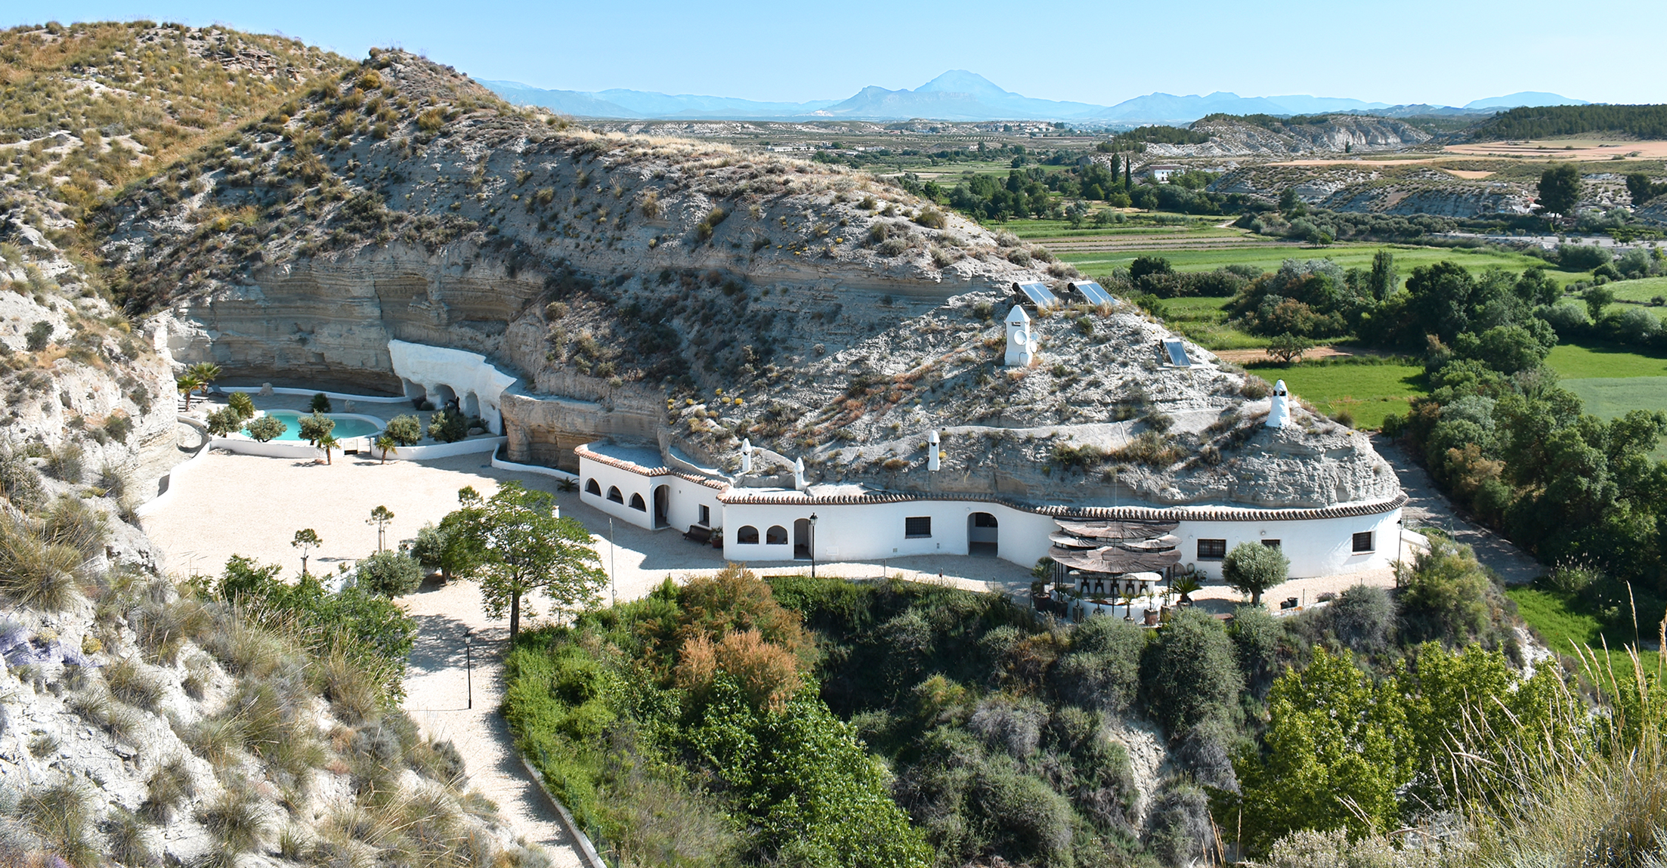
GUIA DE INTERVENCIÓN EN LOS ENTORNOS DE CASAS-CUEVA
Entorno RURAL. Uso residencial y turístico

Slide 10
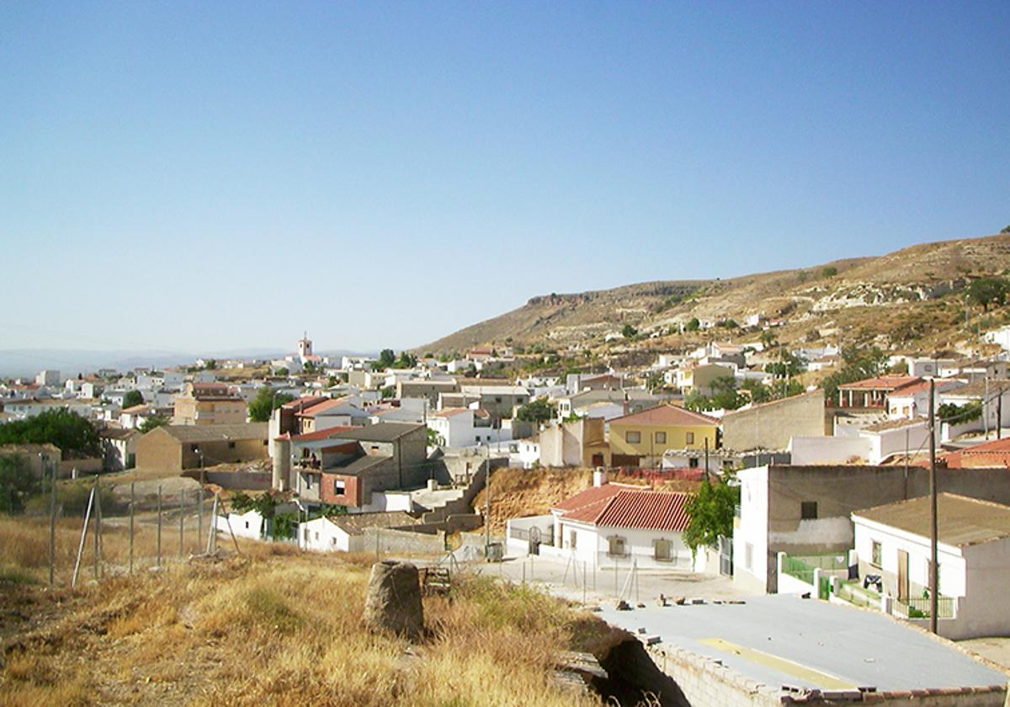
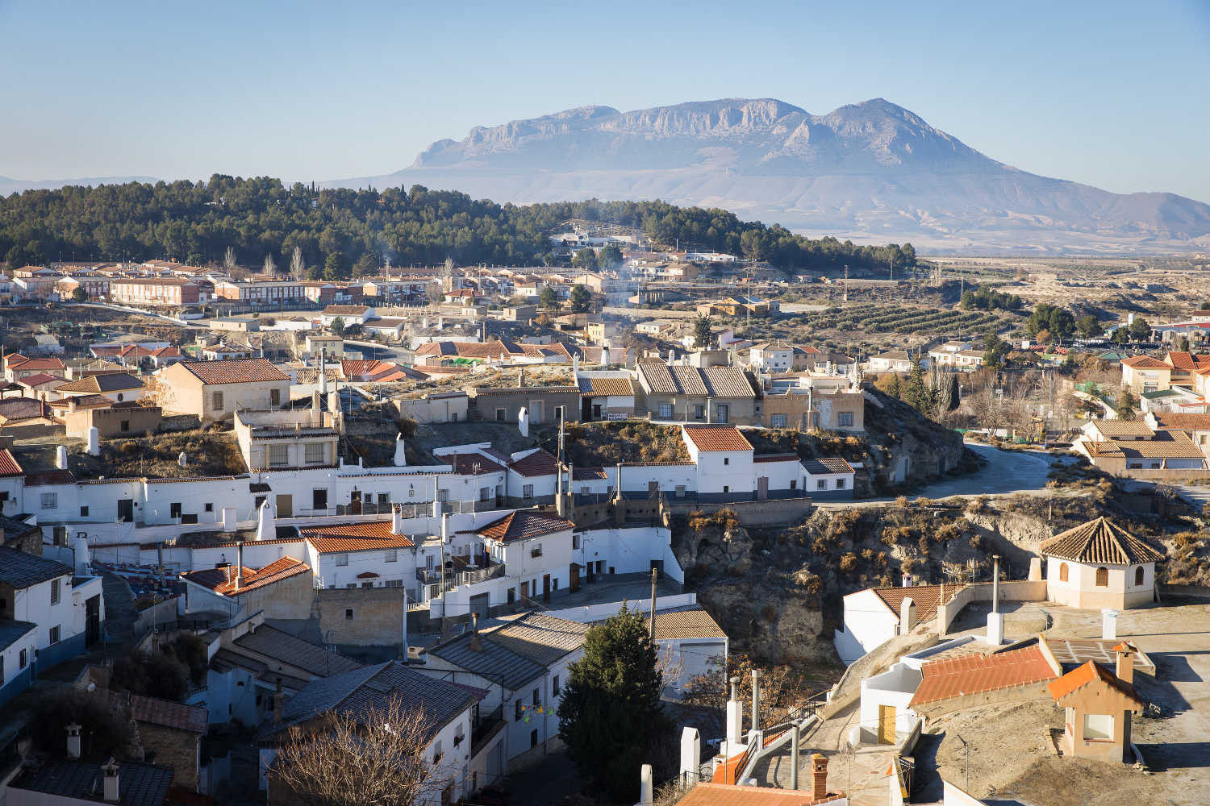
GUIA DE INTERVENCIÓN EN LOS ENTORNOS DE CASAS-CUEVA
El entorno URBANO: mismos usos y objetivos, problemas diferentes
BAZA
BENAMAUREL

Slide 11

GUIA DE INTERVENCIÓN EN LOS ENTORNOS DE CASAS-CUEVA
RECOMENDACIONES URBANISTICAS QUE ESTABLEZCAN NORMAS BASICAS DE LA EDIFICACION, DEL USO Y DE LA URBANIZACION. GUIA DE ORDENANZAS MUNICIPALES
RECOMENDACIONES TECNICAS PARA LA EJECUCION DE LAS CASAS-CUEVA DESTINADAS A ESTABLECER UN DISEÑO Y UNAS SOLUCIONES CONSTRUCTIVAS QUE PERMITAN SATISFACER LAS PECULIARIDADE S DE ESTE TI PO DE CONSTRUCCIONE S Y SU ADECUACIÓN AL CODIGO TÉCNICO DE LA EDIFICACIÓN
RECOMENDACIONES ESTÉTICAS Y DE MATERIALES ORIENTADAS A LA PRESERVACIÓN Y AFIANZAMIENTO DE LA MARCA ALOJAMIENTO EN CASA-CUEVA

Slide 12
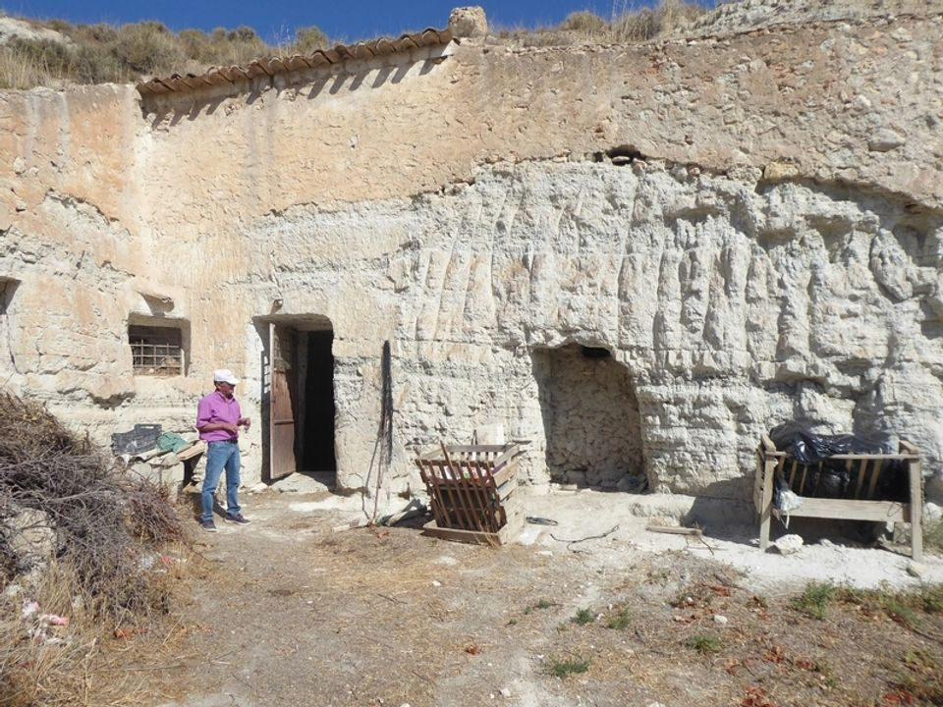
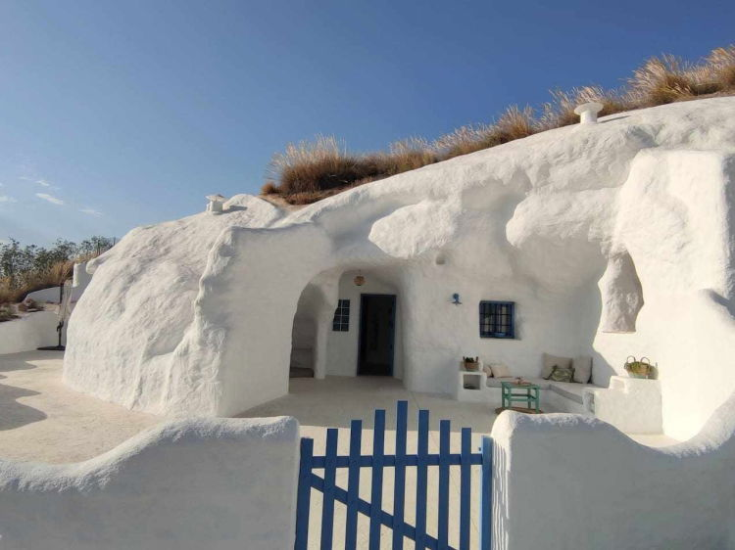
GUIA DE INTERVENCIÓN EN LOS ENTORNOS DE CASAS-CUEVA
Cómo partiendo de aquí…
Llegamos hasta aquí

Slide 13
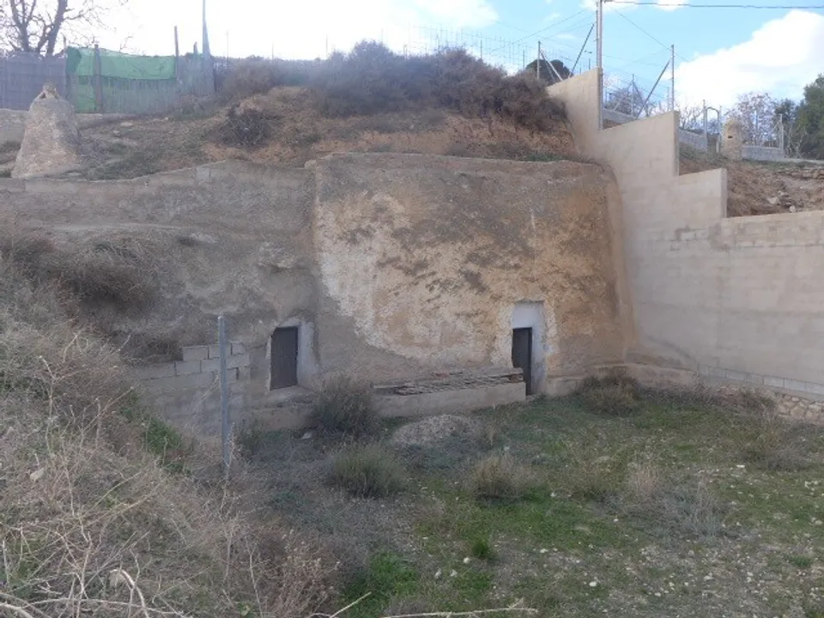
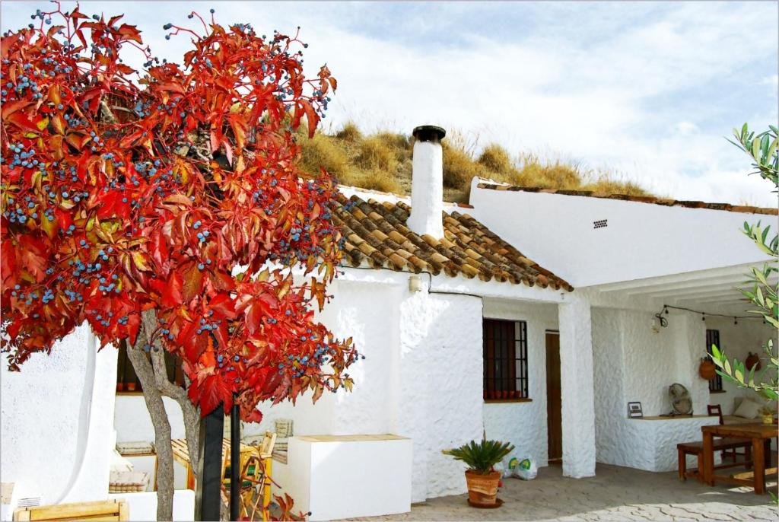
GUIA DE INTERVENCIÓN EN LOS ENTORNOS DE CASAS-CUEVA
Cómo partiendo de aquí…
Llegamos hasta aquí

Slide 14
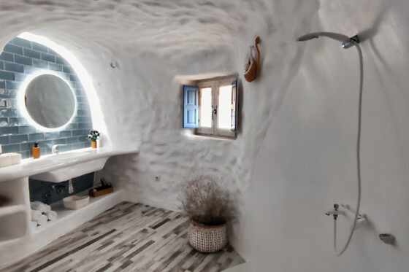
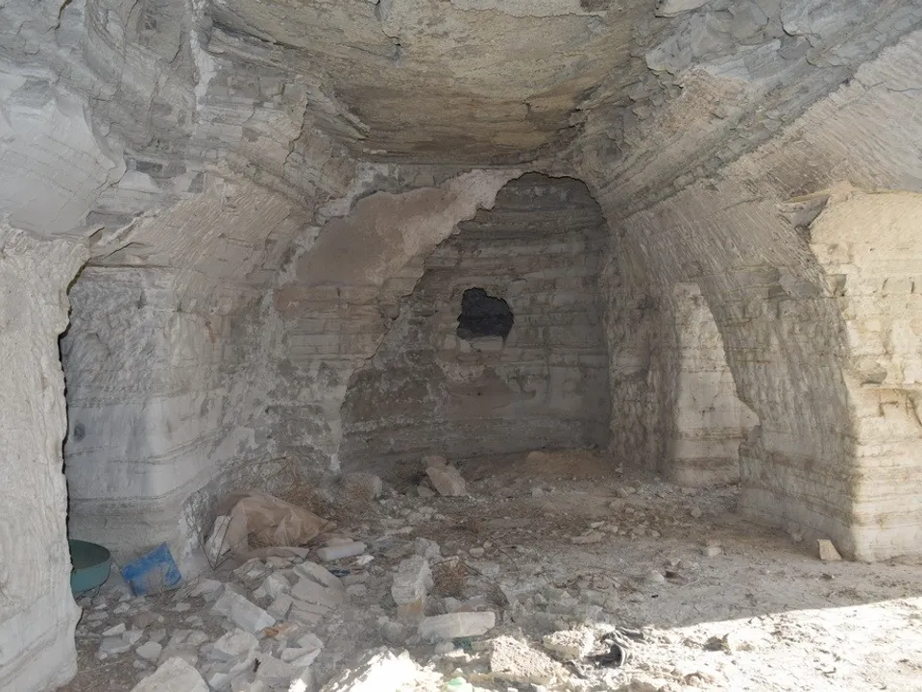
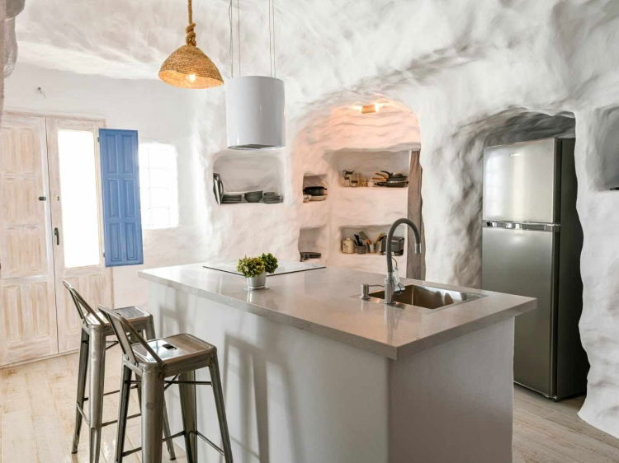
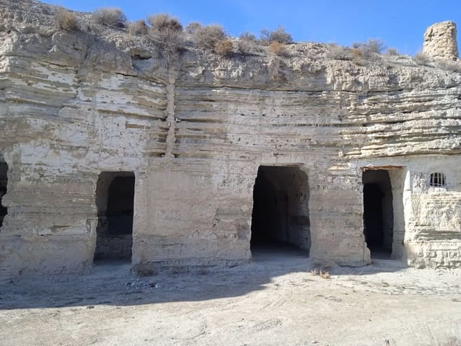
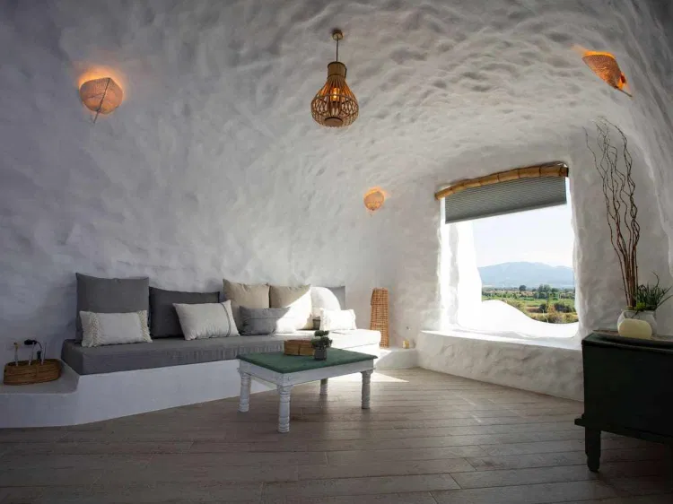
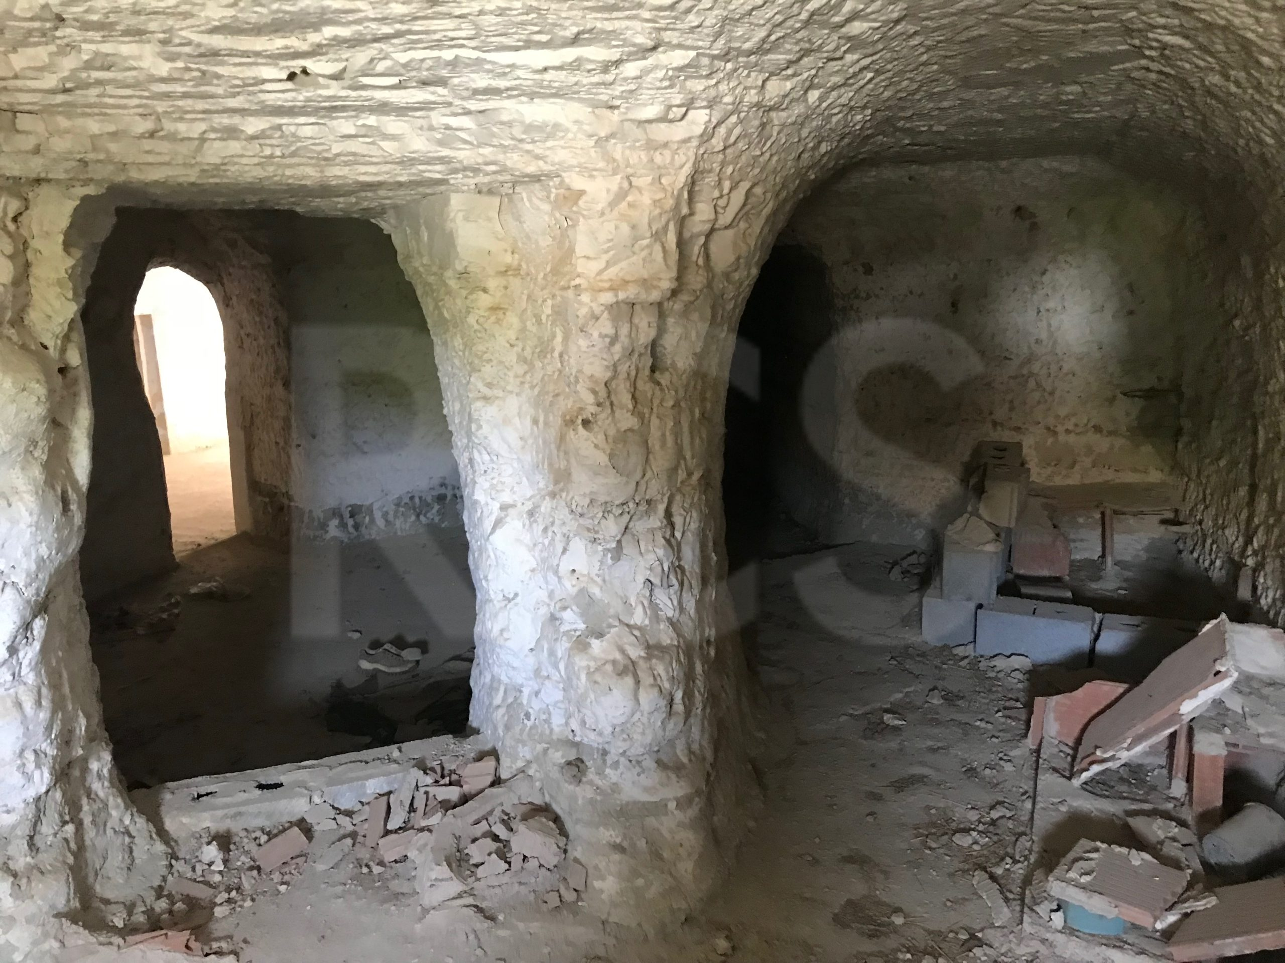
GUIA DE INTERVENCIÓN EN LOS ENTORNOS DE CASAS-CUEVA
llegamos hasta aquí
Cómo, partiendo de aquí…

Slide 15
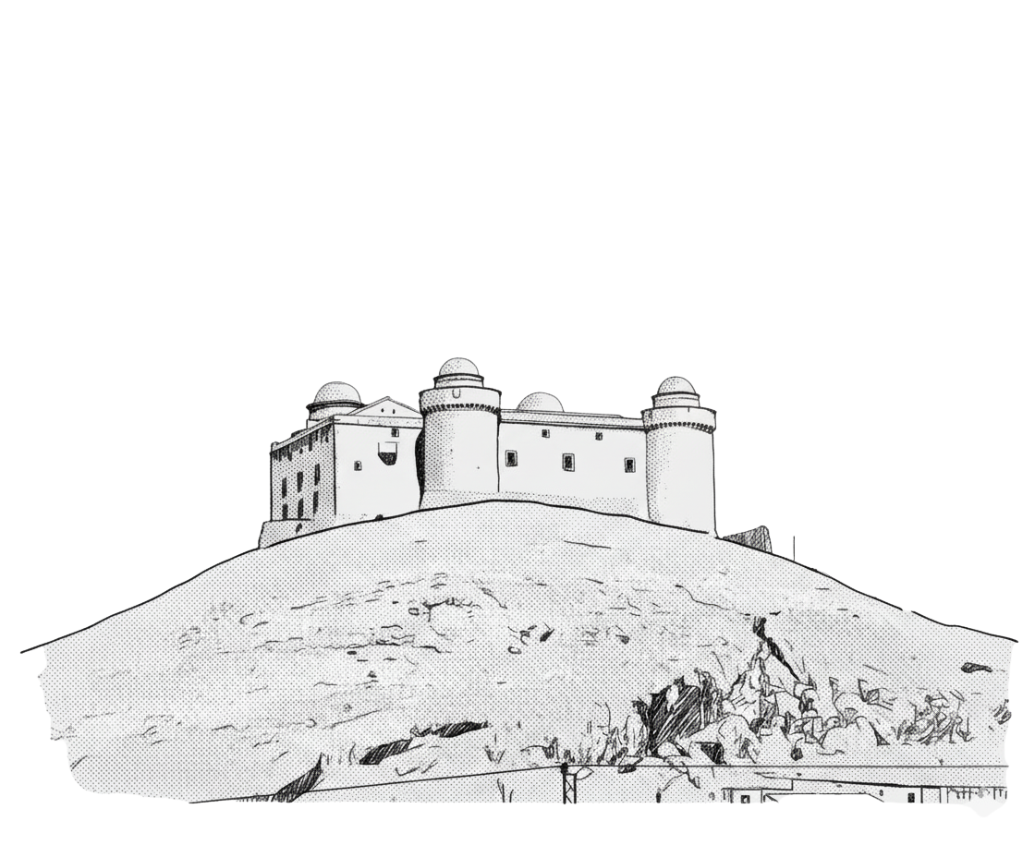
II JORNADA PROVINCIAL DE
AGENDAS URBANAS Y RURALES
La Calahorra (Granada)
26 de noviembre de 2025

